Slide 1
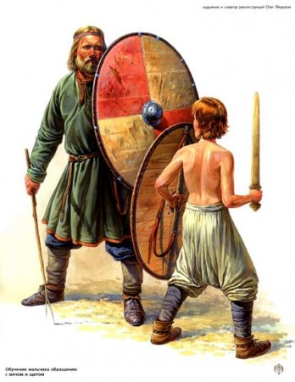
Творческий проект «МЫ - СЛАВЯНЕ» «Славянский щит»
Разработал ученик 9 А класса
МБОУ СОШ № 17
Левченко Владимир
Руководитель учитель ИЗО
МБОУ СОШ № 17
Бондарева С.А.

Slide 2
ЦЕЛЬ И ЗАДАЧИ МОЕГО ПРОЕКТА
ЦЕЛЬ: сделать своими руками макет славянского щита и подарить школьному музею.
ЗАДАЧИ: изучить археологический , этнографический и лингвистический материал о славянских щитах;
познакомиться с символикой украшения славянских щитов;
научиться работать в технике чеканка;
собрать нужный материал и инструмент для работы;
развивать умения в области моделирования и конструирования.

Slide 3
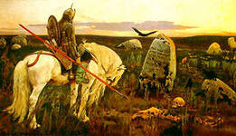
ОБОСНОВАНИЕ МОЕГО ПРОЕКТА
Я прочитал статью в интернете о славянских щитах и мне стала интересна эта тема. Я решил отыскать литературу и другие источники, где мог бы найти интересующую информацию. Интерес побудил меня сделать своими руками аналогичный макет славянского щита и подарить школьному музею.

Slide 4
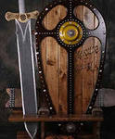
ИСТОРИЯ СЛАВЯНСКИХ ЩИТОВ
Независимо от эпохи, славянских воинов чаще всего изображают с миндалевидными щитами, полагая это, видимо, характерной национальной чертой русского воинства.

Slide 5
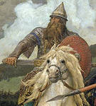
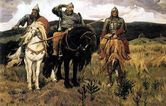
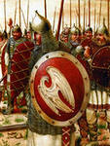
ИСТОРИЯ СЛАВЯНСКИХ ЩИТОВ
Между тем всё обстоит как раз наоборот. Данные раскопок свидетельствуют, что в VIII – X веках щиты у славян, как и у их соседей, были круглые, примерно метр в поперечнике.

Slide 6
ИСТОРИЯ СЛАВЯНСКИХ ЩИТОВ
В Древней Руси щит был престижным предметом вооружения профессионального воина. Источники XI – XIII веков упоминают его на третьем месте, сразу после меча и копья.
Значение щита подчеркивается тем, что на нем клялись воины и его вместе с мечом и бронёй преподносили в качестве государственного подарка князьям.
Достоинство щита оберегалось законом – тот, кто осмелится испортить, «изломать» щит или украсть его, должен был заплатить порядочный штраф. Потеря щитов – их, как известно, бросали для облегчения бегства – была синонимом полного разгрома в бою.

Slide 7
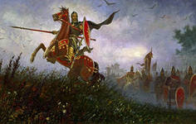
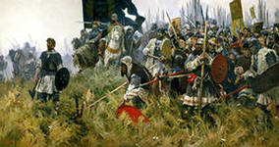
ТЕХНОЛОГИЯ ИЗГОТОВЛЕНИЯ СЛАВЯНСКИХ ЩИТОВ
Техника изготовления щитов, а вернее сохранившиеся металлические части позволили установить, что древнейшие щиты были плоскими и состояли из нескольких деревянных дощечек (около 1,5 см толщиной), соединенных вместе, обтянутых кожей и скрепленных заклепками.

Slide 8
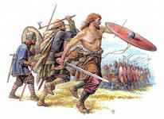
ЦВЕТ И СИМВОЛИКА СЛАВЯНСКИХ ЩИТОВ
Легко догадаться, что древнейшие рисунки на щитах служили оберегами и должны были отводить от воина опасный удар.
Фон щита окрашивался в самые разнообразные цвета. Известно, что славяне отдавали предпочтение красному.

Slide 9
Создавая изображения на своих щитах, славяне тем самым, ублажали Богов и звали их себе в защитники.
ГРОМОВОЕ - символ бога Перуна. КОЛЕСО – славянский религиозный символ.
ХОРС – славянский религиозный символ бога Хорса . ХоС по-русски означает «Х» - «Ход», «Р» - «Ра (Солнце)», «С» - «Сына, Силы» .
САДХАНА - солярный культовый знак, символизирующий стремление к успеху, совершенству, достижению намеченной цели.

Slide 10
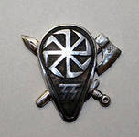
ЧЕКАНКА
Эта техника выполнения произведений декоративно – прикладного творчества, при котором произведения создают из тонкого листового металла, пользуясь специальными инструментами – чеканами.

Slide 11
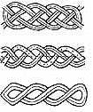
Я выбрал для своего творческого проекта изготовление макета - славянский щит круглой формы с элементами чеканки символов ВАЛЬКИРИИ и оберега.
Данные раскопок позволили установить, что древнейшие круглые щиты были плоскими.
ВАЛЬКИРИЯ – славянский религиозный символ – древний оберег, охраняющий Мудрость, Справедливость, Благородство и Честь. Валькирия особо почитаема у воинов, защищающих Родную землю, свой Древний Род и Веру.
Славяне-язычники общались с миром на языке оберегов – предметов, украшений, узоров, которые люди носили с собой и защищали ими свое жилище.

Slide 12
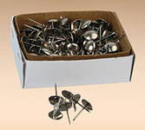
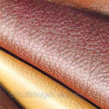
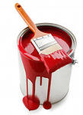
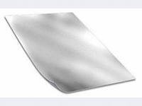
МАТЕРИАЛЫ
Декоративные гвозди
Деревянная вгонка
Кожа
Краска
Фольга

Slide 13
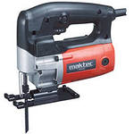
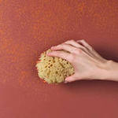
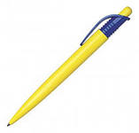
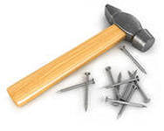
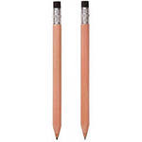
ИНСТРУМЕНТЫ
Лобзик
Кисть или губка
Степлер
Авторучка
Молоток
Карандаш с резинкой

Slide 14
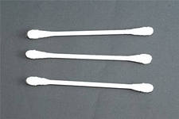
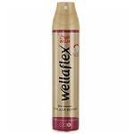
ПРИСПОСОБЛЕНИЯ
Ватные палочки
Лак для волос
Свеча

Slide 15
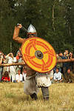
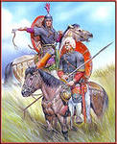
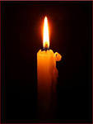
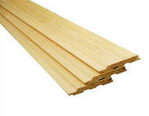
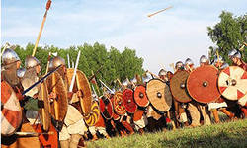
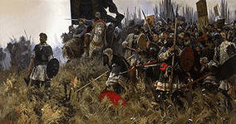
ТЕХНИКА БЕЗОПАСНОСТИ

Slide 16
Технологическая последовательность
Отмерить вагонку длинной 1 метр, сбить между собой доски, с учетом 1 Х 1 метр.

Slide 17
Технологическая последовательность
Очертить карандашом круг и вырезать лобзиком по контуру очерченного круга.

Slide 18
Технологическая последовательность
Приложить деревянную основу на кожаный лоскут и вырезать окружность с учетом на подгиб.

Slide 19
Технологическая последовательность
Обтянуть кожей деревянную основу и прибить ее с обратной стороны щита.

Slide 20
Технологическая последовательность
Кожаный ремень разрезать на разные части, меньшего и большего размера. Прибить к оборотной стороне щита для рукояти.

Slide 21
Технологическая последовательность
Перевернуть предполагаемый щит и покрасить кожу краской красного цвета. Краске надо дать хорошенько высохнуть (5 – 6 дней).

Slide 22
Технологическая последовательность
Берем листовой металл (фольгу) и вырезаем заготовки: круг диаметром 22 см.и четыре полоски размером 15 Х 4 см.

Slide 23
Технологическая последовательность
Для чеканки умбона (центр щита) выбран символ ВАЛЬКИРИЯ, для орнаментальных полос – символ оберега.

Slide 24
Технологическая последовательность
Простым карандашом переводим центральный рисунок на фольгу, затем рисунок оберега на полоски фольги.

Slide 25
Технологическая последовательность
Переворачивая с лицевой стороны на оборотную сторону, аккуратно продавливаем авторучкой контур рисунка. Выпуклая часть чеканки продавливается с оборотной стороны, а фон продавливается с лицевой стороны.

Slide 26
Технологическая последовательность
Тыльной стороной простого карандаша с резинкой т. е. резинкой продавливаем межконтурную часть рисунка. Выпуклая часть чеканки продавливается с оборотной стороны, а фон с лицевой.

Slide 27
Технологическая последовательность
Что бы чеканка имела эффект старины, ее обжигаем над свечкой, затем аккуратно смахиваем гарь ватной палочкой.

Slide 28
Технологическая последовательность
Для закрепления темного оттенка, несколько раз чеканку покрываем лаком для волос. Даем высохнуть.

Slide 29
Технологическая последовательность
Ровно на четыре стороны щита накладываем полоски чеканки с оберегом и прибиваем их декоративными гвоздями.

Slide 30
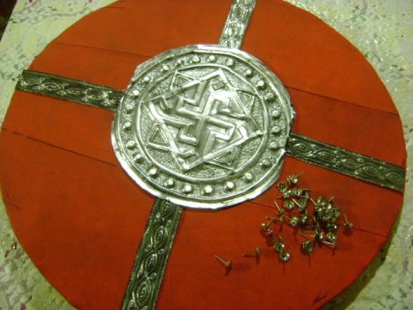
Технологическая последовательность
В центр прибиваем умбону (символ ВАЛЬКИРИИ)

Slide 31
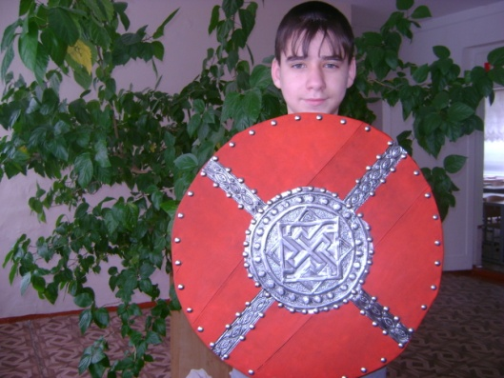
Технологическая последовательность
Контур щита декорируем декоративными гвоздями.

Slide 32
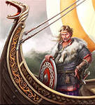
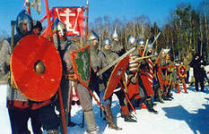
ЗАКЛЮЧЕНИЕ
Ученые решили поставить эксперимент. В руках экспериментатора меч, сделанный по древнему образцу, с первого же удара рассек пополам бронзовый щит толщиной 3 мм. Зато на кожаном щите после пятнадцати сильных ударов появились лишь незначительные царапины!

